Slide 1
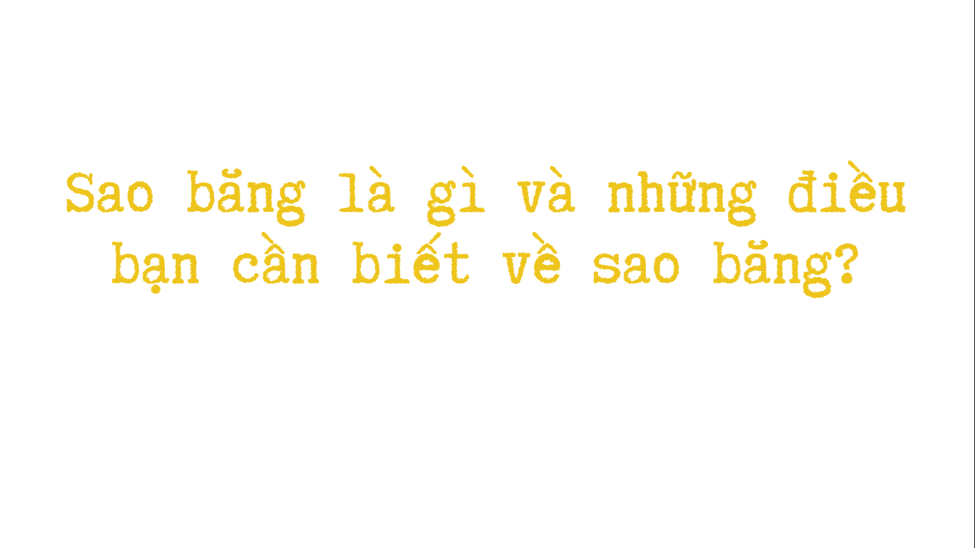

Slide 2
Yêu cầu cần đạt
7F
01
Đặc điểm văn bản thông tin giải thích một hiện tượng tự nhiên.
02
Giải thích sao băng là gì? nguyên nhân xuất hiện và cách thức diễn ra của hiện tượng tự nhiên mưa sao băng.

Slide 3
Hoạt động khởi động

Slide 4
Truyền thuyết Mưa sao băng
Chuyện kể rằng: ngày xửa ngày xưa, có một đôi nam nữ là nàng Hath và chàng Gimi yêu nhau say đắm bằng tình yêu chân thành. Cô gái Hath được mọi người trầm trồ khen ngợi nàng là người đẹp nhất thế gian. Lời đồn đến tai thần Venus. Nữ thần sắc đẹp rất tức giận vì Hath xinh đẹp hơn mình, nên bắt Hath phải chết.
Chàng Gimi đặt nàng nằm trong một chiếc quan tài bằng pha lê, và chàng quyết tâm đi đến cùng trời cuối đất tìm cách cứu nàng. Thần tình yêu Eros cảm động trước nghị lực của chàng, thần chỉ tay lên bầu trời và dặn rằng:" Ở trong dãy thiên hà xa xôi kia, có một chùm sao gồm bảy ngôi sao băng. Con hãy đến đó, và hái cho được một ngôi sao băng sáng nhất. Vào ngày cuối cùng của tháng bảy, con hãy ném ngôi sao ấy xuống trái đất, người con yêu sẽ tỉnh dậy. Nhưng sau đó, con sẽ phải biến thành một ngôi sao bang suốt đời. Con có chịu không?"

Slide 5
Truyền thuyết Mưa sao băng
Vì tình yêu, Chàng đã hái ngôi sao băng sáng nhất. Không thể chờ thêm được nữa vì một ngày dài tựa một năm. Chàng đã ném nó xuống trái đất trước một ngày. Đêm 30-7 năm đó, khi ngôi sao băng sáng nhất được ném xuống trái đất, gặp lực ma sát cực lớn của bầu khí quyển, nó đã vỡ tung ra thành hàng trăm mảnh nhỏ, làm sáng rực cả một vùng trời. Sau này, người ta gọi đó là mưa sao băng.
Ở nơi đó, trong chiếc quan tài pha lê tuyệt đẹp, nàng Hath vẫn nằm im, xinh đẹp. Mái tóc nàng mượt mà như suối nước, những ngón tay nàng nhỏ nhắn, mềm mại đến diệu kỳ. Cơ thể nàng vẫn lạnh ngắt. Chỉ 2 dòng nước mắt nóng chảy trên gò má nàng, chảy mãi, chảy mãi. Chàng Gimi giờ trở thành một ngôi sao. Vì quá thương nhớ nàng Hath mà chàng không thể thắp sáng nổi chính mình. Chàng dần mờ nhạt nhất trong cả chùm sao, mà sau này người ta gọi là chòm sao tình yêu.

Slide 6
Hoạt động khởi động
Chia sẽ những hiểu biết của em về
sao băng.

Slide 7
Hoạt động khởi động
Sao băng
Sao băng là đường nhìn thấy của các thiên thạch và vẫn thạch khi chúng đi vào khí quyển Trái Đất.

Slide 8
Hoạt động khởi động
Thảo luận nhóm đôi và trình bày trên giấy note những điều HS đã biết về sao băng.

Slide 9
Hình thành kiến thức

Slide 10
I
Trải nghiệm cùng văn bản

Slide 11
1. Đọc
Hs chú ý đọc to rõ, đọc quét, đọc xác định thông tin chính và thông tin chi tiết.
Kĩ năng đọc văn bản thông tin giải thích một hiện tượng tự nhiên. Chú ý câu hỏi trong hộp chỉ dẫn, nhan đề, đề mục, phương tiện phi ngôn ngữ.
Lưu ý dừng đọc đúng thời điểm để trả lời các câu hỏi trong hộp chỉ dẫn

Slide 12
2. Suy luận
Mục đích của đoạn văn này là gì?
Mục đích của đoạn văn là giúp người đọc xác định được thế nào là sao băng và sao băng được hình thành như thế nào.

Slide 13
3. Theo dõi
Nội dung chính của đoạn văn này là gì?
Giải thích hiện tượng “mưa sao băng”, đặc điểm nhận biết và chu kỳ xuất hiện.

Slide 14
4. Xác định thông tin chính và thông tin chi tiết
Xác định thông tin chính và thông tin chi tiết của phần văn bản “Mỗi năm có rất nhiều … 12-13 tháng 12”
- Thông tin chính: giới thiệu một số trận mưa sao băng có mật độ sao cao.
Trả lời
- Thông tin chi tiết: Cho biết tên gọi, ngày xuất hiện của mưa sao băng

Slide 15
II
Suy ngẫm và phản hồi

Slide 16
1
Đặc điểm của văn bản thông tin

Slide 17
1. Đặc điểm của văn bản thông tin
Nhắc lại những đặc điểm của VB thông tin giải thích một hiện tượng tự nhiên.

Slide 18
1. Đặc điểm của văn bản thông tin
Chỉ ra các yếu tố cần tìm hiểu để xác định đó là VB thông tin giải thích một hiện tượng tự nhiên hay không.

Slide 19
1. Đặc điểm của văn bản thông tin
Hệ thống yếu tố cần xác định của VB thông tin giải thích một hiện tượng tự nhiên theo bảng tóm tắt

Slide 20
1. Đặc điểm của văn bản thông tin
Yếu tố cần xác định của VB thông tin giải thích một hiện tượng tự nhiên | Đặc điểm của yếu tố trong VB thông tin giải thích một hiện tượng tự nhiên | Cách xác định
Xác định cấu trúc của VB
2. Xác định cách sử dụng từ ngữ của VB

Slide 21
1. Đặc điểm của văn bản thông tin
Xác định đặc điểm của VB Sao băng là gì và những điều bạn cần biết về sao băng?

Slide 22
1. Đặc điểm của văn bản thông tin
Yếu tố cần xác định của VB thông tin giải thích một httn | Đặc điểm của yếu tố thể hiện trong VB Sao băng là gì và những điều bạn cần biết về sao băng?
Cấu trúc của VB
Cách sử dụng từ ngữ của VB
- Sa-pô: không có
- Phần 1: Nhiều người tin rằng, khi nhìn lên bầu trời … câu chuyện về tình yêu: Giới thiệu khái quát về hiện tượng.
- Phần 2: Sao băng là gì? …. Vì vậy, hầu hết các trận mưa sao băng đều có chu kì là một năm: Giải thích nguyên nhân xuất hiện và cách thức diễn ra của hiện tượng tự nhiên.
- Phần 3: Không có.
Sử dụng một số từ ngữ thuộc chuyên ngành khoa học thiên văn (ví dụ: thiên thạch, bầu khí quyển, quỹ đạo,…), động từ/ cụm động từ miêu tả hoạt động hoặc trạng thái (ví dụ: đốt cháy, phát sáng, chuyển động, cắt ngang, đi xuyên,…), từ ngữ miêu tả trình tự (ví dụ: trước khi,…).

Slide 23
1. Đặc điểm của văn bản thông tin
VB Sao băng là gì và những điều bạn cần biết về sao băng? là văn bản giải thích một hiện tượng tự nhiên.

